Slide 1
纯免费PPT即点即下载，无注册、无套路
http://gitppt.com
不信你试试（狗头）
［许多］祝所有的小朋友节日快乐。
也祝所有的“老小朋友们”节日快乐。

Slide 2











纯免费PPT即点即下载，无注册、无套路
http://gitppt.com
不信你试试（狗头）
妈妈，我要去动物园,
妈妈，我要变形金刚,
妈妈，我要新的玩具,
我要新的轮滑鞋，
我要小人书，
还要去电影院看哈利波特，

Slide 3
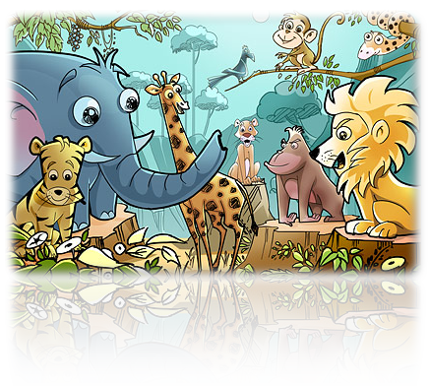
纯免费PPT即点即下载，无注册、无套路
http://gitppt.com
不信你试试（狗头）
狮子、老虎、大象，
还有小猴子都是我喜欢的动物，
六一到了，
我要去动物园看看这些朋友，
还要让妈妈买好多好多好吃的，
我一半，小猴子一半，
大象和狮子吃的太多啦，
看他们的“便便”就知道了，
哈哈…o(∩_∩)o…^_^

Slide 4

纯免费PPT即点即下载，无注册、无套路
http://gitppt.com
不信你试试（狗头）
我们是出巢的小鹰，
明天将飞得很高很高。
我们是含苞的小花，
明天将姹紫嫣红，分外妖娆。
我们就是我们，
红领巾在胸前燃烧。
请看明天
我们将举起山，挑起河，
捧起现代化的祖国，
飞向金色的目标……

Slide 5
纯免费PPT即点即下载，无注册、无套路
http://gitppt.com
不信你试试（狗头）
我想活在一个永远也长不大的世界，
人们天真，善良，不互相伤害，
即使吵架，也很快和好，
即使哭泣，也很快停止 ，
卧室里，操场上，江河边 ，
堆积着我们共同的玩具 ，
天空蔚蓝，大地洁白 ，
走到哪里都是小风车 、小木马、小花朵 ，
“六一”是属于我们的天堂。

Slide 6
纯免费PPT即点即下载，无注册、无套路
http://gitppt.com
不信你试试（狗头）
童年是一生最美好的阶段，
那时的我们是一朵小花，一颗果子。
随着时间的增长，
我们成了一棵树，一片天，
但仍然磨灭不了心中对童年的快乐遐想与向往。

